Slide 1
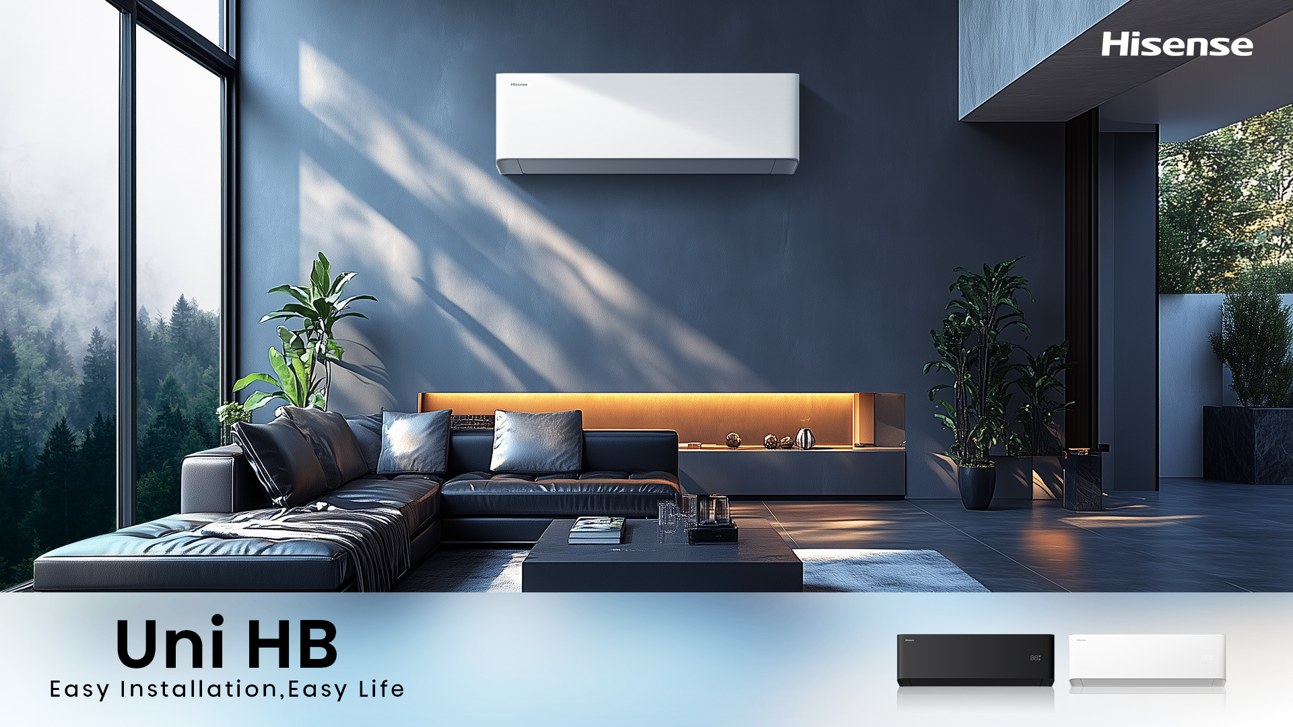

Slide 2

Elegantní vzhled
Plný smyslu pro vědu a techniku, jednoduché a jasné linie, krása chytré domácnosti

Slide 3
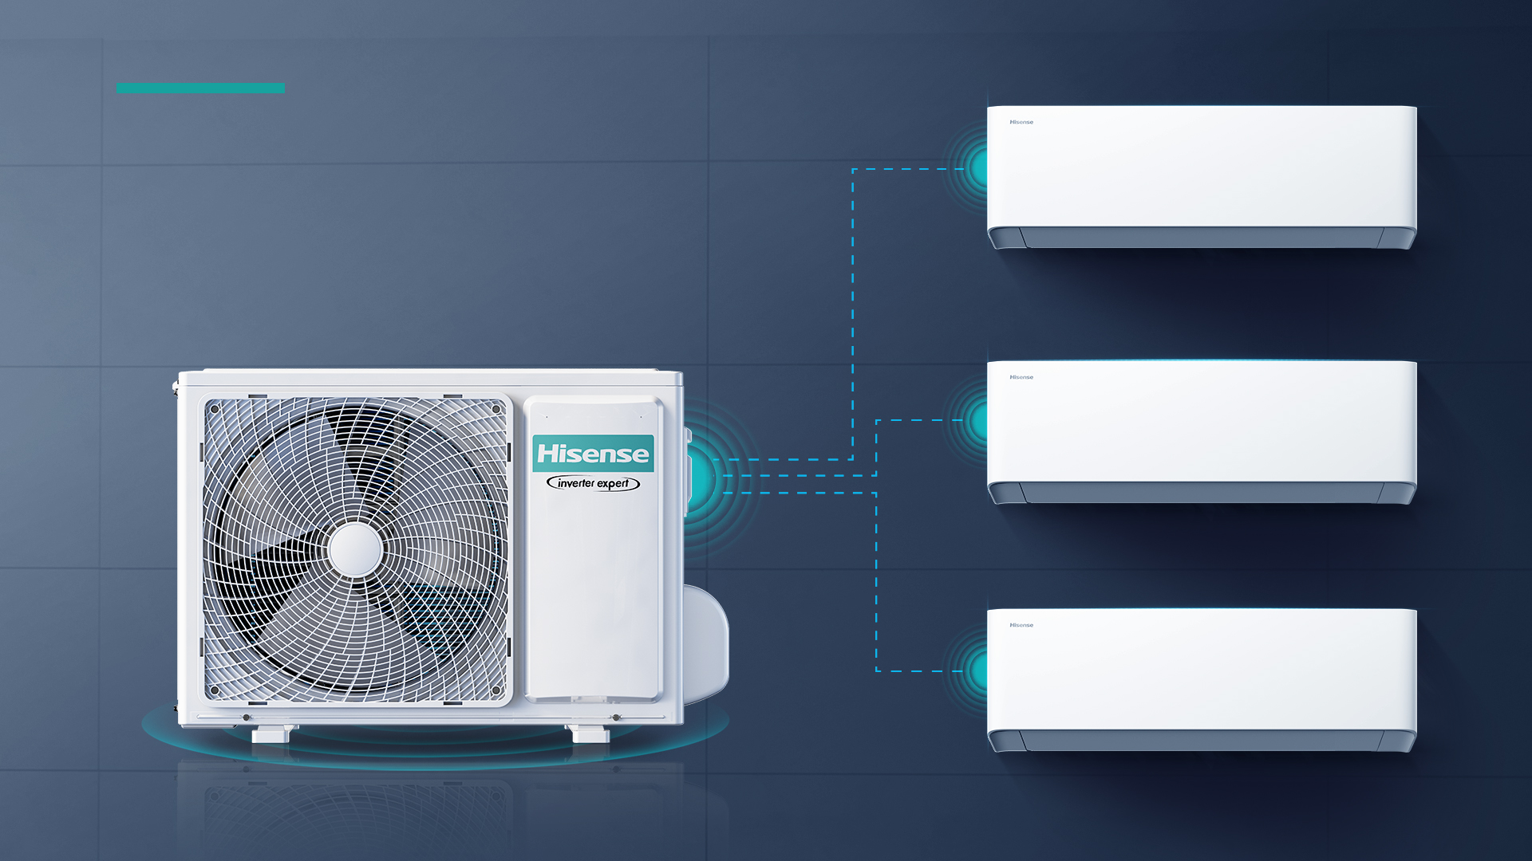
Univerzální jednotka
Vnitřní jednotku lze použít jak v systému 1-1, tak v systému Multi-systém

Slide 4
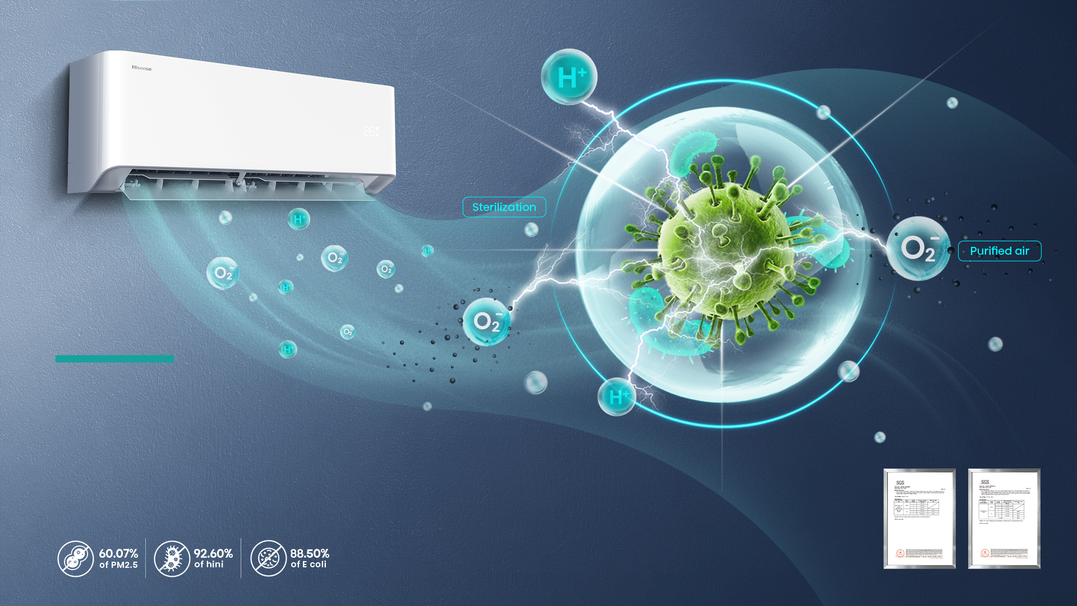
HI-NANO
Uvolňuje velké množství dvojitých iontových skupin, rychle ničí a odstraňují bakterie a viry prostřednictvím recirkulace vnitřního vzduchu. Zdravé ionty s vysokou koncentrací dokáží účinně odstraňovat prach a viry ze vzduchu a potlačovat bakterie, včetně 60,07 %* PM2,5, 92,6 %* HINI a 88,5 % E. coli během 2 hodin, čímž vytvářejí skutečně zdravé a kvalitní prostředí.

Slide 5
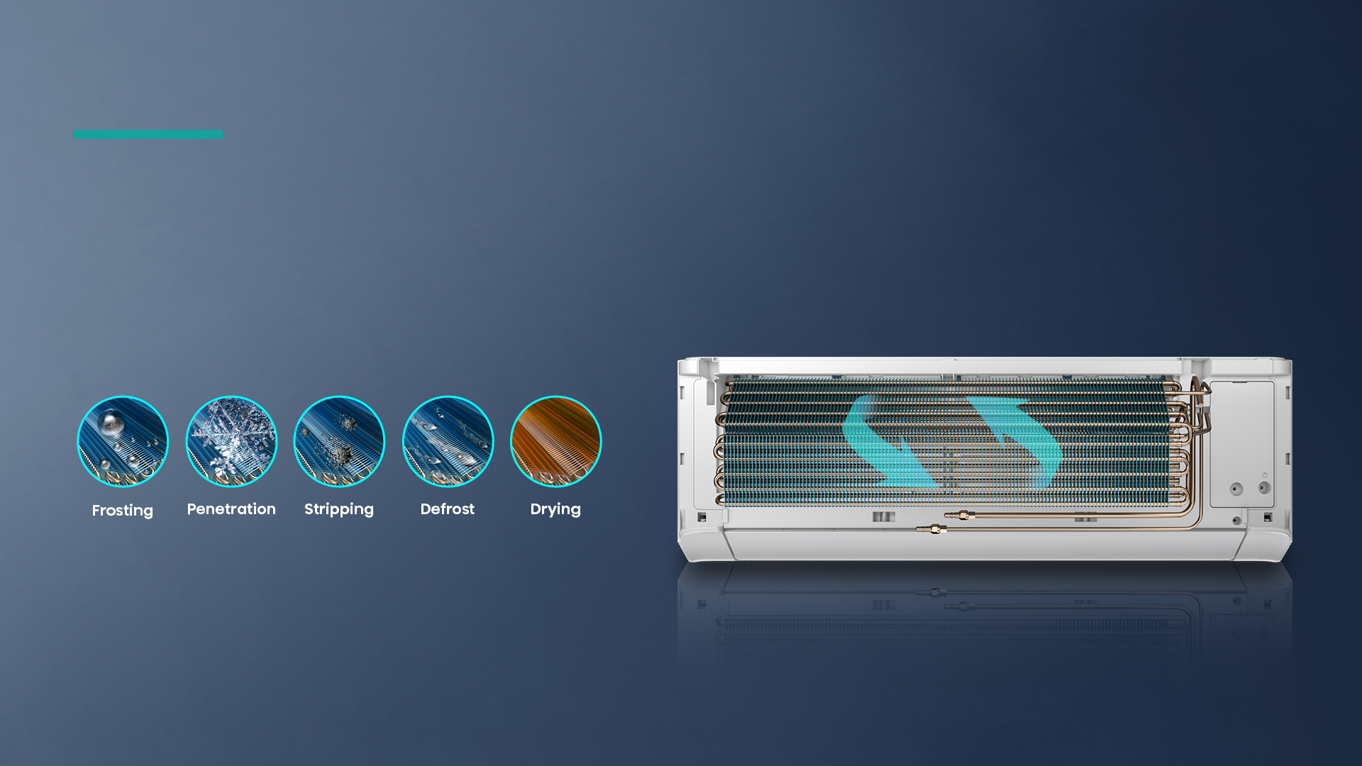
Samočištění vnitřní jednotky
Patentovaná technologie samočištění vnitřní jednotkyHisense dokáže efektivně odstranit prach a dosáhnout čistšího a zdravějšího vzduchu.

Slide 6
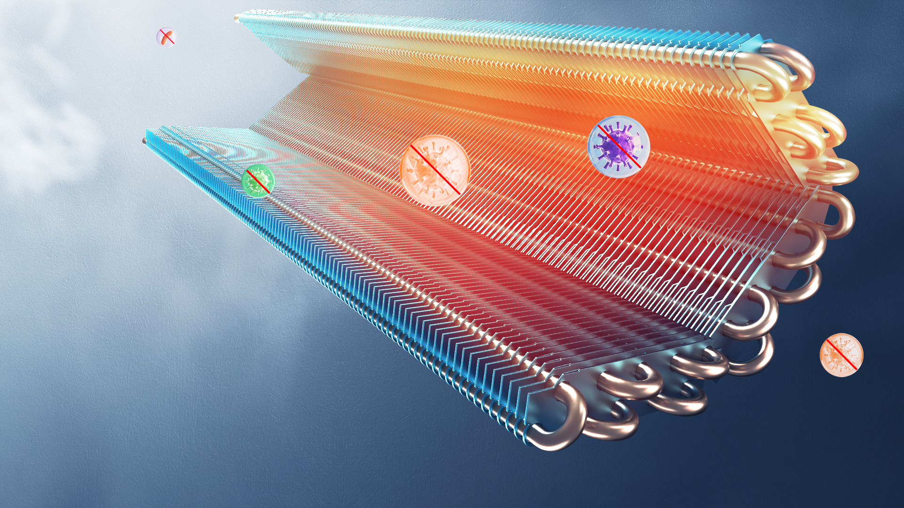
Antibakteriální
Vysoušení
Využijte novou generaci inteligentní samočisticí technologie. Po samočištění dokáže rychle vysušit výparník a zabránit růstu bakterií a plísní způsobených zbytky vody.

Slide 7

Antibakteriální povrch
Výrazně podporuje antibakteriální a protiplísňové funkce, dobré řešení pro zdravý vzduch.

Slide 8
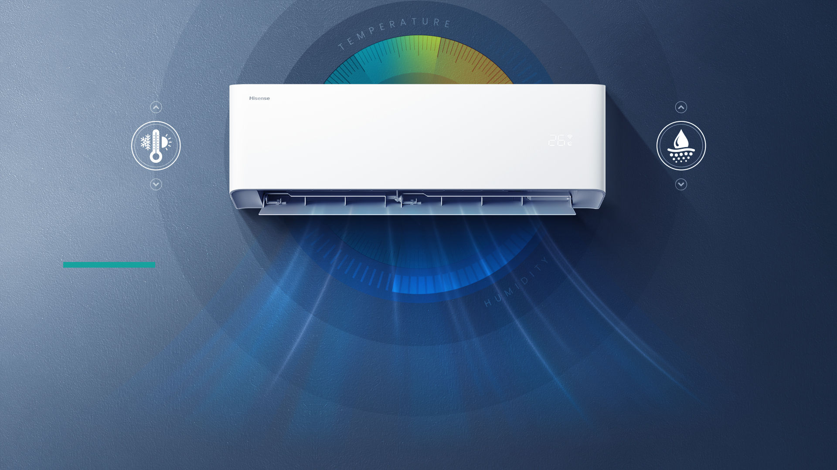
Dvojité řízení teploty a vlhkosti
Sbírá údaje o teplotě a vlhkosti v místnosti, inteligentně řídí otáčky kompresoru a průtok vzduchu k udržení teploty a vlhkosti v příjemném rozmezí vnímaném lidským tělem.

Slide 9
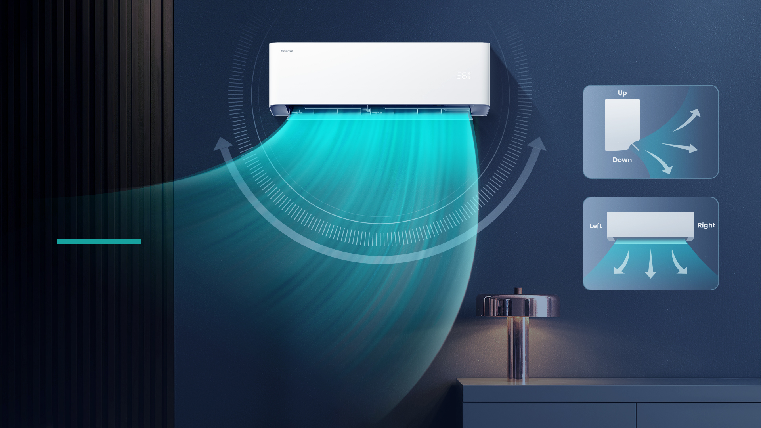
4D Výstup vzduchu
Automatické natáčení v horizontálním a vertikálním směru pro zlepšení rozložení tepla, optimalizaci proudění vzduchu v interiéru ve všech směrech a rozvod vzduchu do všech koutů prostoru, čímž se zajistí komplexnější komfort

Slide 10
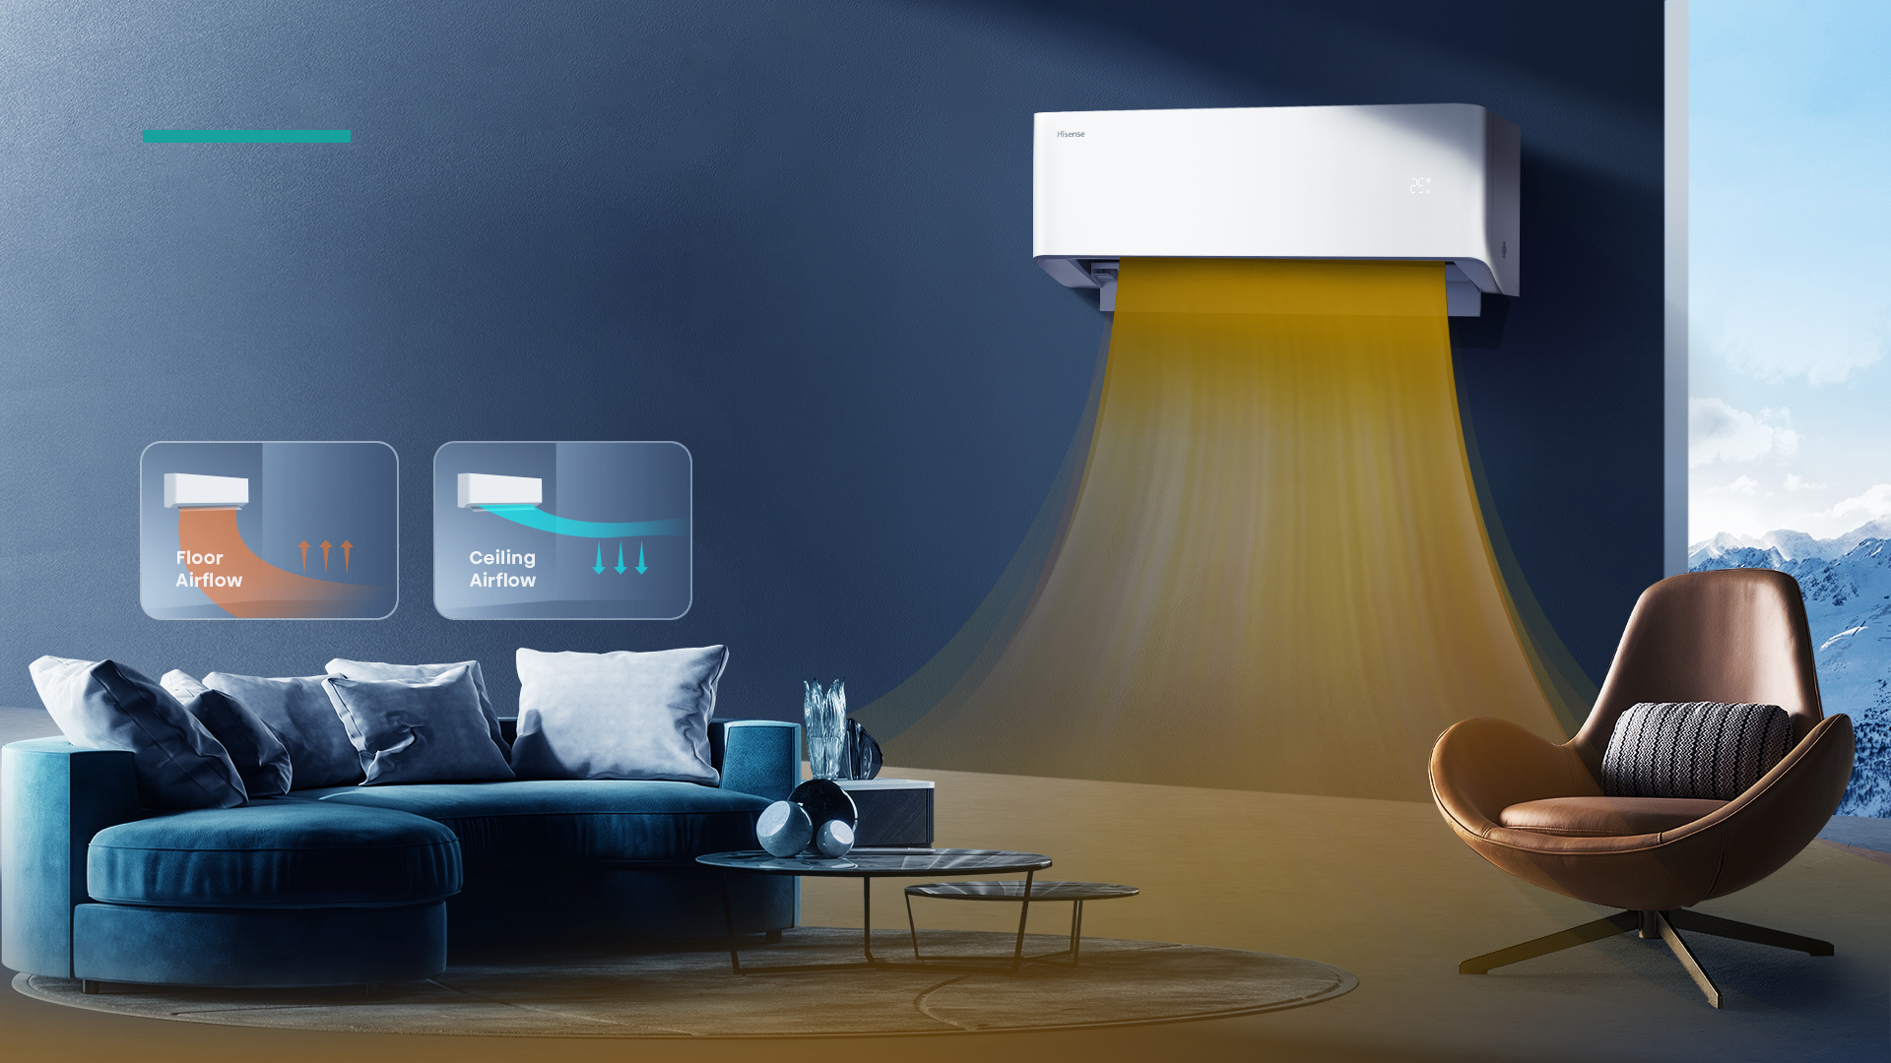
Smart Airflow
Dvojitá horizontální lamela umožňuje proudění vzduchu podél stropu podél podlahy.

Slide 11
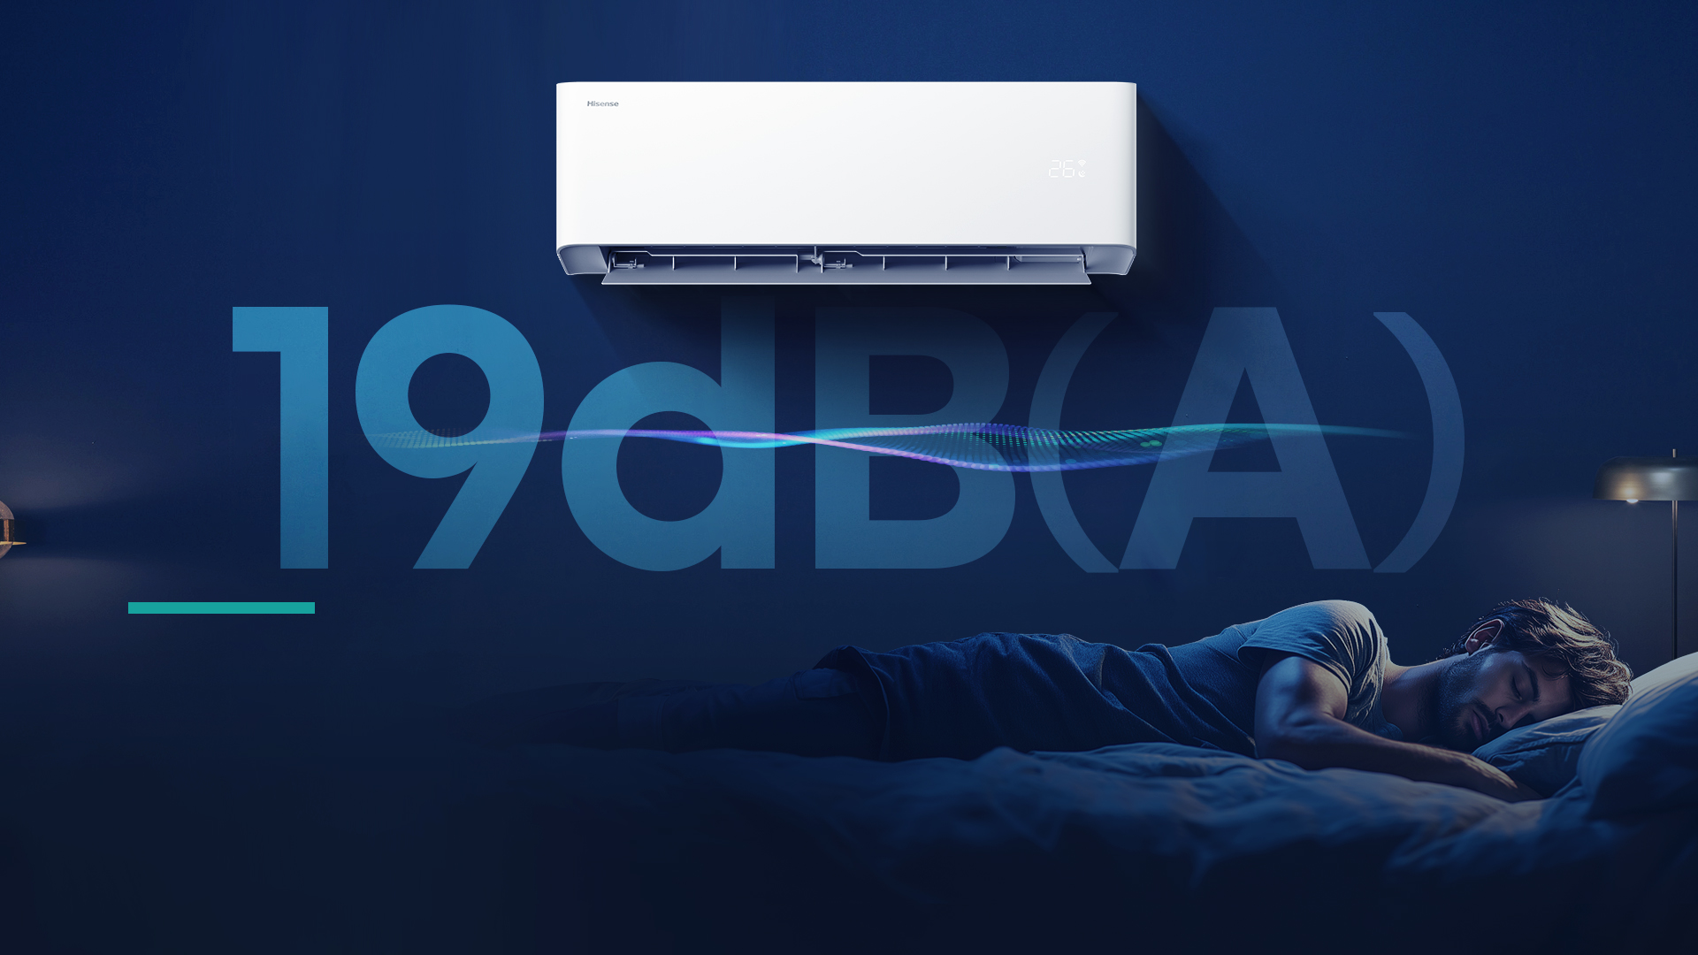
Nízká hlučnost
Na základě principu proudění vzduchu a akustiky jsme optimalizovali strukturu vnitřní jednotky, abychom snížili hluk až na 19 dB(A).

Slide 12
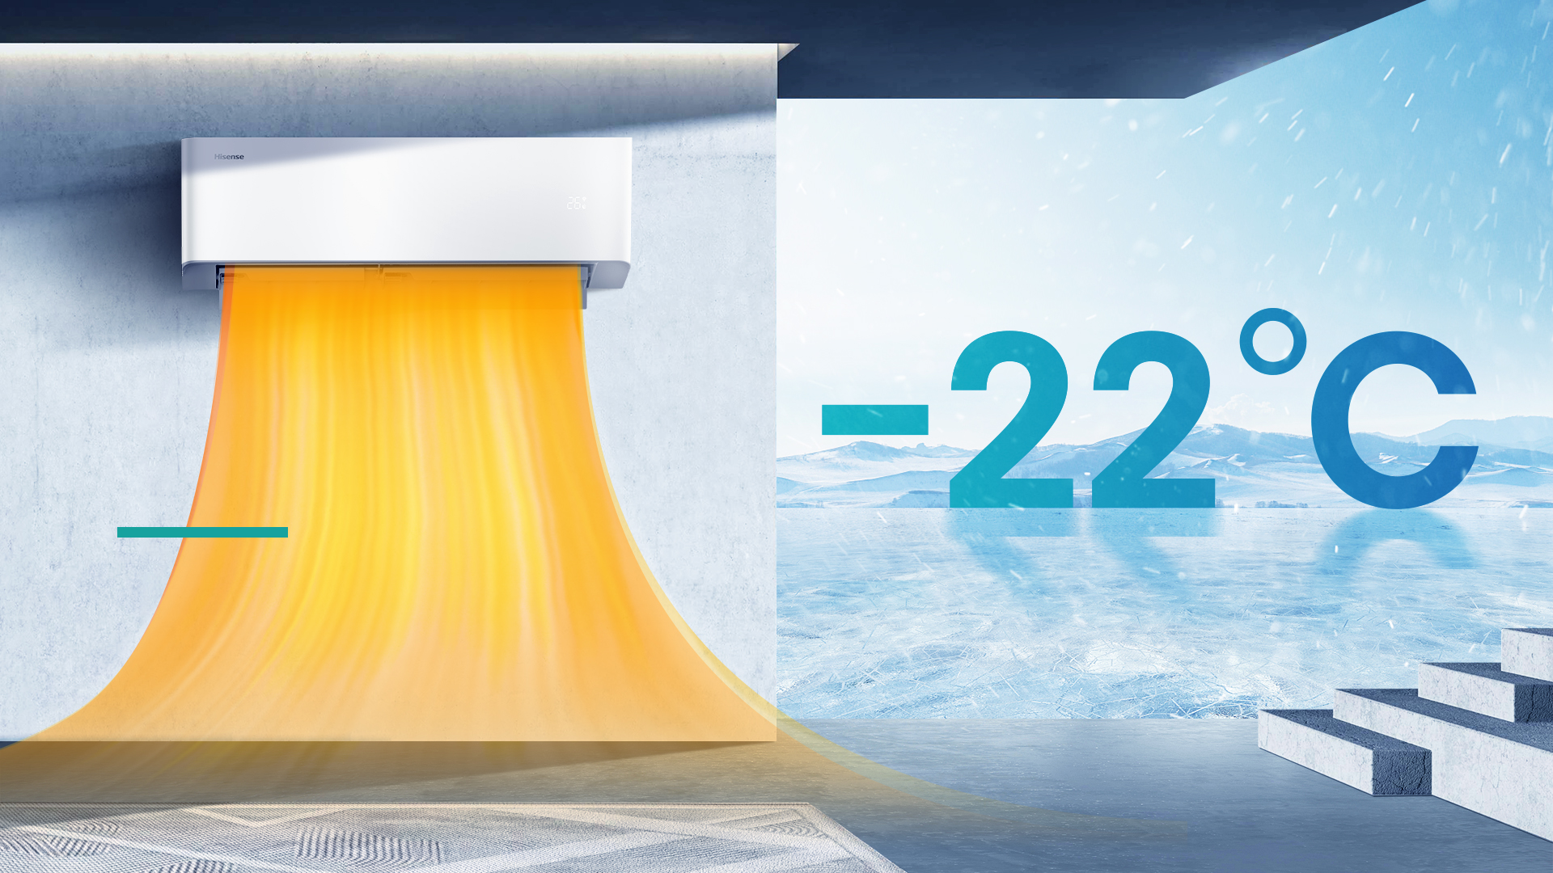
Vytápění až do -22℃
Klimatizace dokáže topit i při venkovní teplotě -22 °C

Slide 13
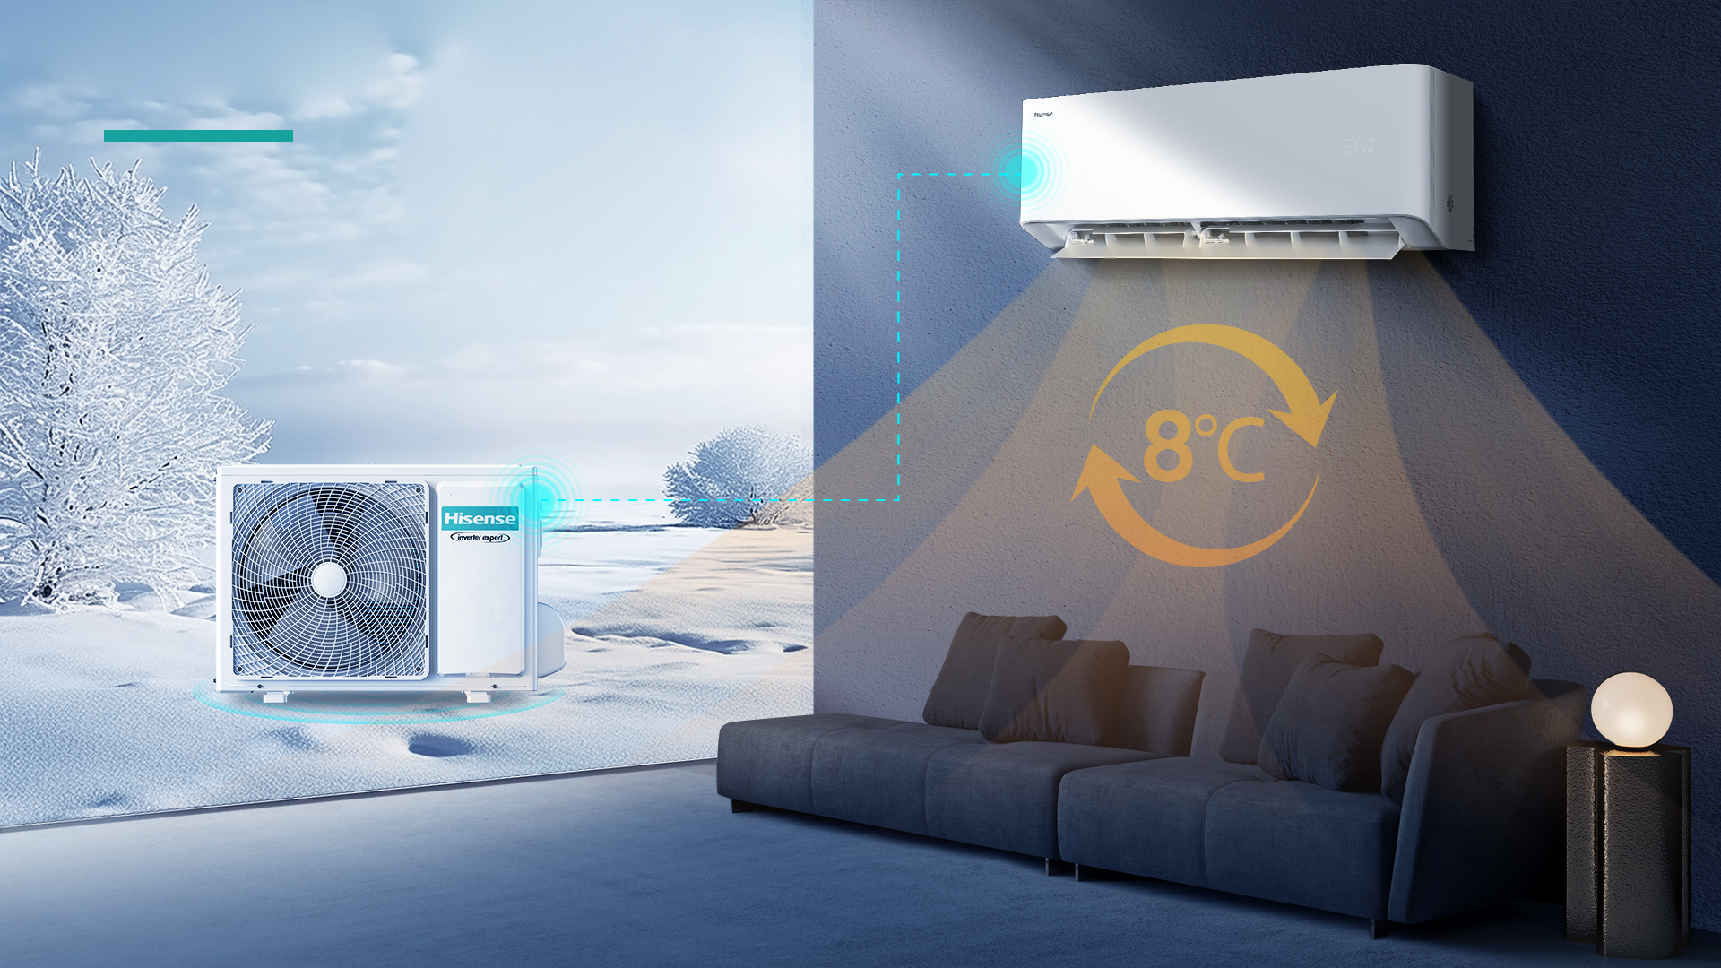
Temperace na 8℃
Jednotka dokáže udržovat vnitřní teplotu 8°C ve vytápěcím režimu.

Slide 14
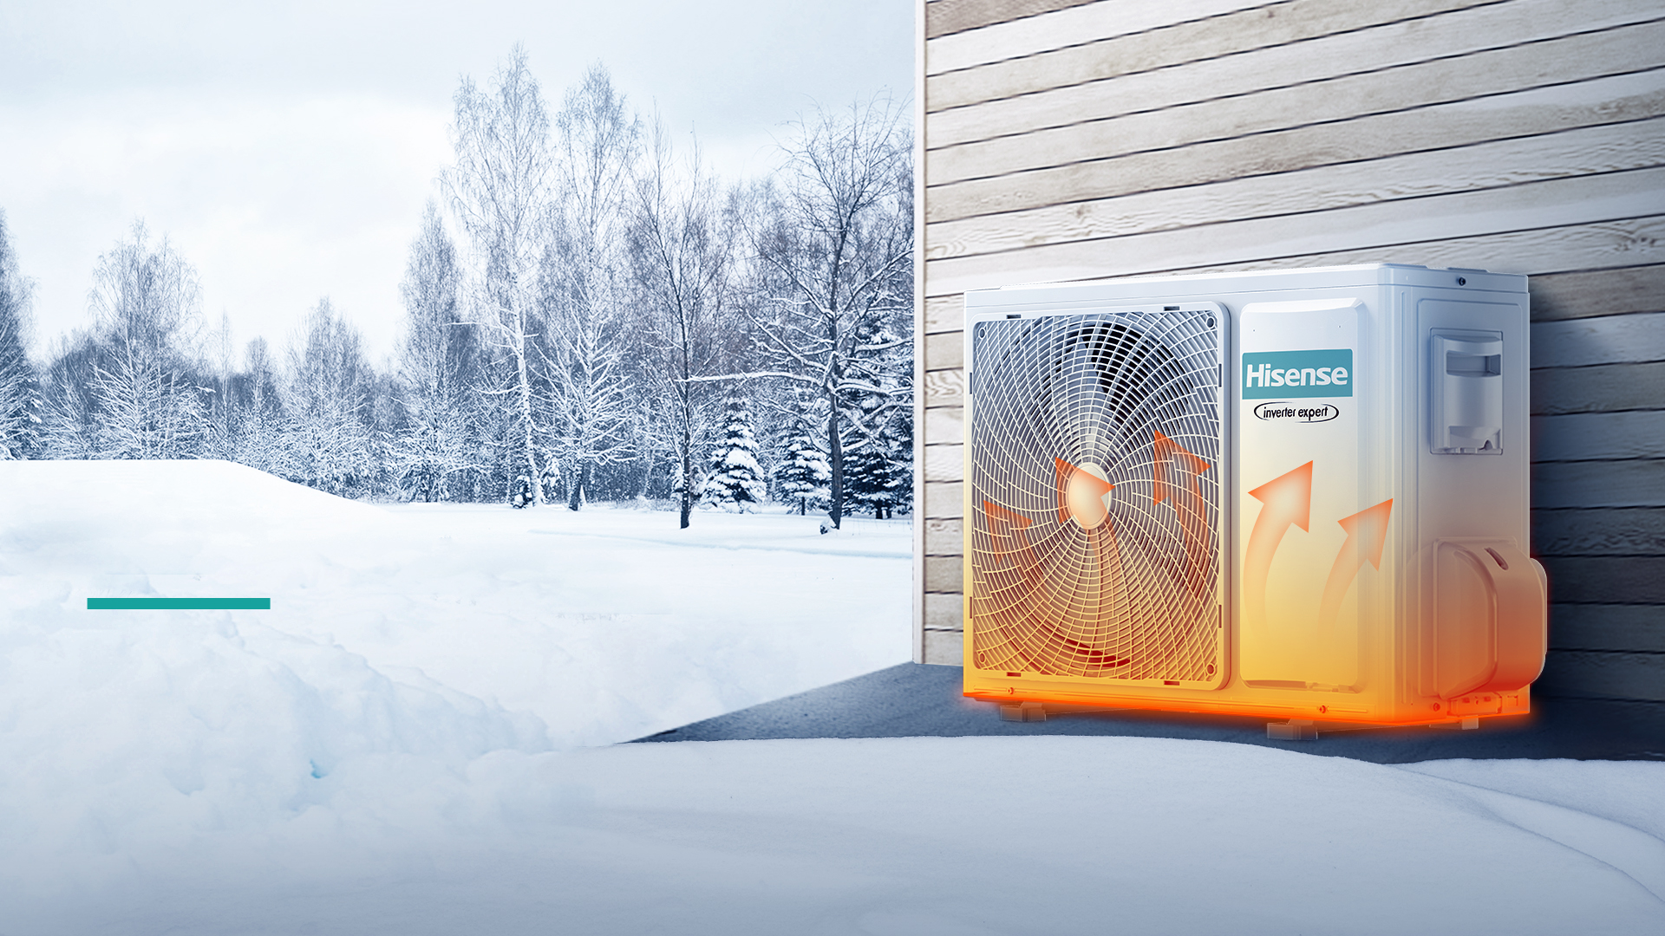
Vyhřívání venkovní jednotky
Pomocné vyhřívání zabraňuje zamrzání jednotky při velmi nízkých teplotách.

Slide 15
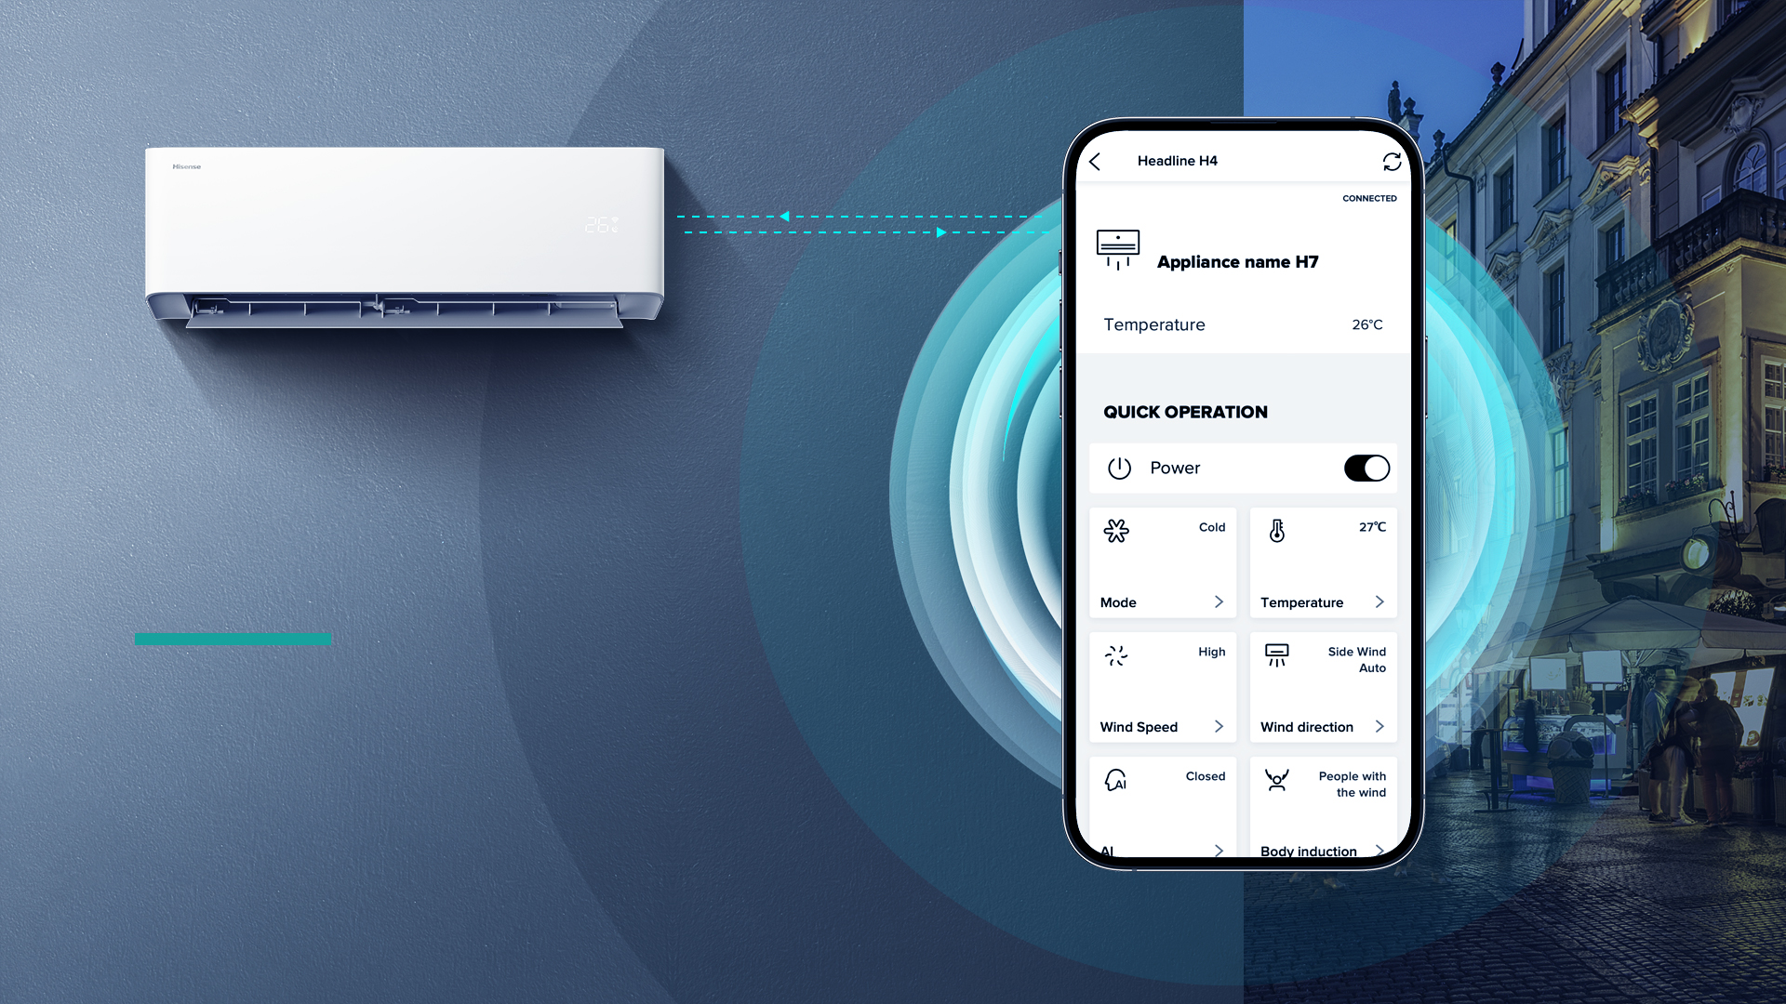
Wi-Fi Ovládání
Pro ovládání klimatizace pomocí smartphonu přes Wi-Fi vstupte do nabídky aplikace. Vyberte klimatizaci. Nastavte režim, teplotu, průtok vzduchu atd.

Slide 16
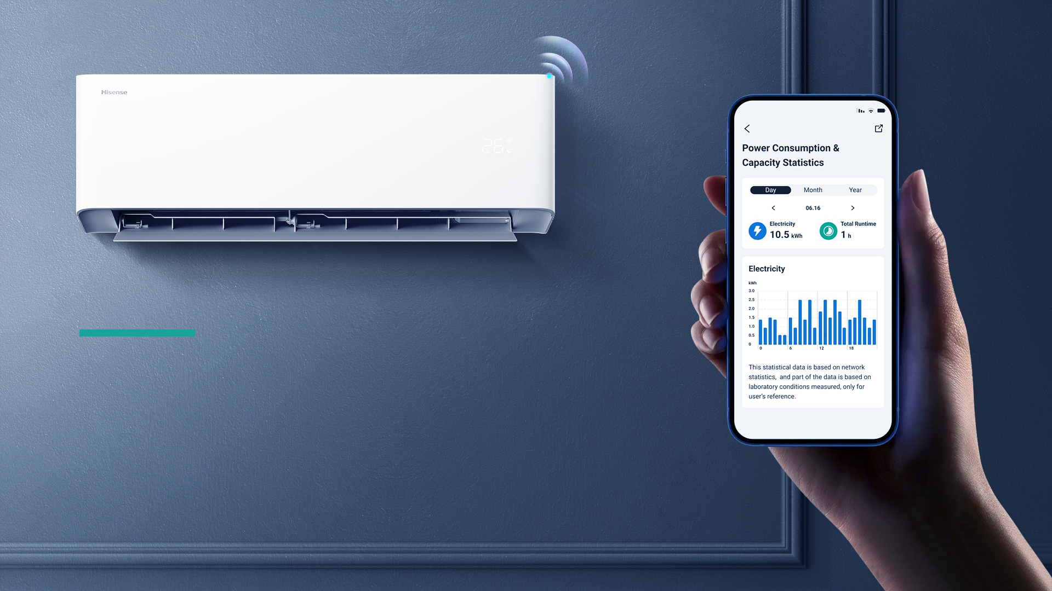
Statistika spotřeby
Aplikace umožňuje sledování spotřeby energie klimatizace (den, týden, rok).

Slide 17

Provoz v úsporném režimu
Bez složitého nastavování a ovládání klimatizace pracuje v úsporném režimu, aby se minimalizovala spotřeba energie a zároveň se zajistil tepelný komfort.

